Slide 1

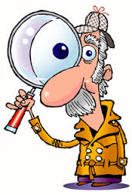
آزمون‏های غیرمخرب
حفاظت در برابر اشعه: پرتونگاریِِ صنعتی
(ویرایش نخست ـ 1395)
استفاده با ذکر مرجع آزاد است.
40 اسلاید
Notes:
در این درس پیش از هر چیز، مخاطبین باید با اهمیّت شغلی که می‌خواهند برگزینند آگاه شوند. این آگاهی به عزتِ نفس ایشان کمک می‌کند که در نتیجه‌ی آن بیش‌تر به حفظ سلامتیِ خود توجه خواهند کرد. ایشان باید با روش‌های مختلف آزمون‌های غیرمخرب تنها آشنا شوند. درنهایت باید قانع شوند که با وجود خطرات به‌القوه‌ بیش‌ترِ روش پرتونگاری نسبت به دیگر روش‌ها، گاهی استفاده از این روش توجیه­پذیر است.

Slide 2
آن‏‏چه می‏آموزید!
آزمون‏های غیرمخرب
انواع
مزایا و معایب
کاربردها
مقایسه
40

Slide 3
عناوین
آزمون‏ها
انواع معایب
آزمون غیرمخرب (NDT): تعریف و ضرورت آن
انواع معایب موجود در قطعات
روش‏های آزمون غیرمخرب: آزمون چشمی (VT)
روش‏های آزمون غیرمخرب: آزمون مایعات نافذ (PT)
روش‏های آزمون غیرمخرب: آزمون ذرات مغناطیسی (MT)
روش‏های آزمون غیرمخرب: آزمون جریان گردابی (ET)
روش‏های آزمون غیرمخرب: آزمون فراصوتی (UT)
روش‏های آزمون غیرمخرب: آزمون پرتونگاری (RT)
جمع‏بندی
چشمی
مایعات نافذ
ذرات مغناطیسی
جریان گردابی
فراصوتی
پرتونگاری
جمع‏بندی
40

Slide 4
اهمیّت یافتن خرابی‏های پنهان
آزمون‏ها
انواع معایب
نتیجه‏ی نیافتن خرابی‏های پنهان در اجسام چه می‏تواند باشد؟
  سقوطِ هواپیما،
  تخریبِ ساختمان،
  انفجارِ مخزن،
  .....
چشمی
مایعات نافذ
ذرات مغناطیسی
جریان گردابی
فراصوتی
پرتونگاری
جمع‏بندی
40
Notes:
هدف از این اسلاید و اسلاید بعدی:
اهمیّت پیشه‏ی پرتونگاری.
لزوم استفاده از آزمون‏های غیرمخرب (برای مثال کشف حباب در محل جوش یک لوله یا وجود ترک درون یک جسم فولادی تیره).
مشکلاتی که در صورت وجود خرابی‏های پنهان در اجسام ممکن است پیش آید (با چند مثال روشن شود).

Slide 5
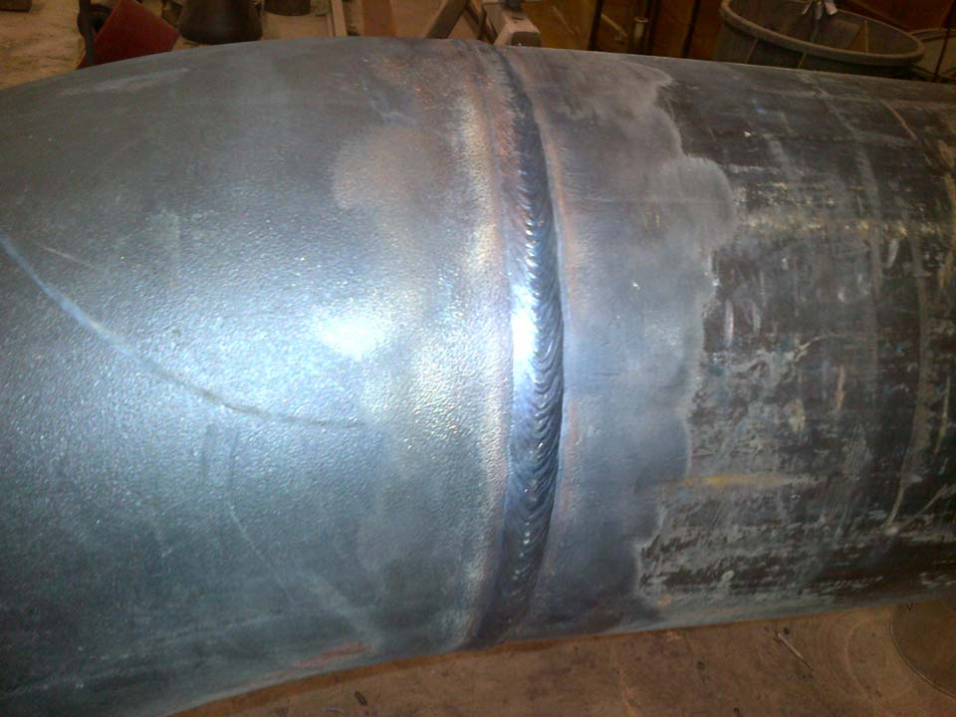
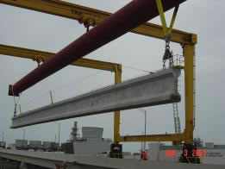
روشِ یافتن خرابی‏های پنهان
آزمون‏ها
انواع معایب
آیا جوش این لوله حباب دارد یا نه؟
چه‏گونه بفهمیم درون این جسم ترک دارد یا نه؟
چشمی
مایعات نافذ
ذرات مغناطیسی
جریان گردابی
فراصوتی
پرتونگاری
جمع‏بندی
40
Notes:
هدف از این اسلاید:
اهمیّت پیشه‏ی پرتونگاری.
لزوم استفاده از آزمون‏های غیرمخرب (برای مثال کشف حباب در محل جوش یک لوله یا وجود ترک درون یک جسم فولادی تیره).

Slide 6
آزمون‏های عیب‏یابی
آزمون‏ها
انواع معایب
آزمون مخرب
قطعه آسیب می‏بیند.
آزمون غیرمخرب
قطعه آسیب نمی‏بیند.
چشمی
مایعات نافذ
ذرات مغناطیسی
جریان گردابی
فراصوتی
پرتونگاری
جمع‏بندی
40

Slide 7
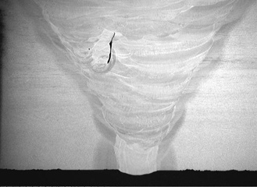
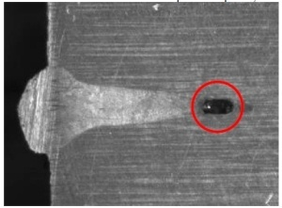
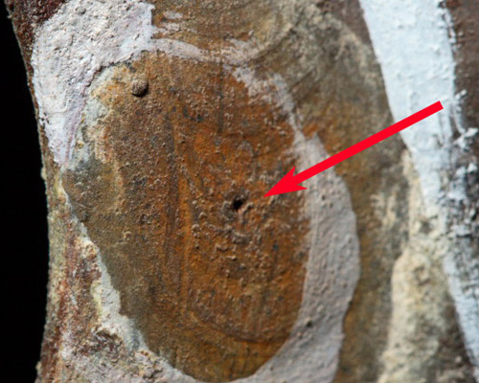
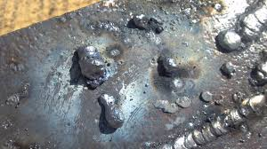
انواع معایب ممکن در قطعات
آزمون‏ها
انواع معایب
چشمی
مایعات نافذ
ترک
تخلخل
ذرات مغناطیسی
جریان گردابی
فراصوتی
حفره
پاشش
پرتونگاری
جمع‏بندی
40
Notes:
* این معایب به‏عنوان نمونه ذکر شده است. آموزگار می‏تواند باتوجه به شرایط کلاس موارد دیگر را هم ذکر کند. یا به سرعت از این اسلاید بگذرد. در هر حال تشخیص نوعِ عیب از وظایف پرتونگاران نیست.

Slide 8
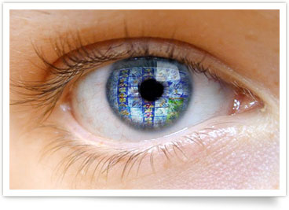
آزمون چشمی: اصول و کاربرد
آزمون‏ها
انواع معایب
اصول کار: استفاده از توانایی‏های ذاتیِ چشم و مغز انسان.
کاربرد: بررسیِ هر ویژگی‏ای که قابل‏دیدن باشد:
  بررسیِ وضعیّت سطوح قطعات تحت‏بررسی (ناپیوستگی‏های سطحی).
    تَرَک، حفره، خوردگی، تورفتگی، ...
  بررسیِ شکل ظاهریِ قطعات تحت‏بررسی (ابعاد)
  یافتن نشتی‏ها.
چشمی
مایعات نافذ
ذرات مغناطیسی
جریان گردابی
فراصوتی
پرتونگاری
جمع‏بندی
به‏اندازه‏ی چشم‏ام به او اعتماد دارم!
40

Slide 9
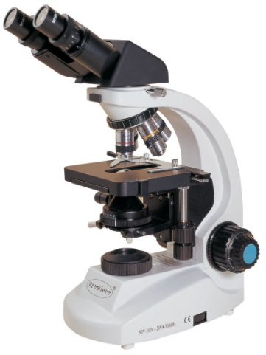
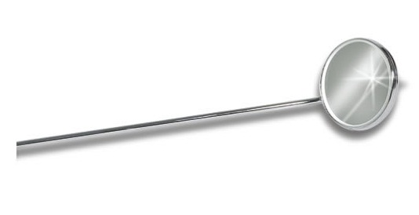

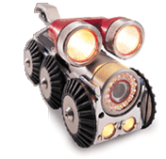
آزمون چشمی: ابزار
آزمون‏ها
انواع معایب
ابزار نوری
میکروسکپ
چشمی
مایعات نافذ
میکروسکوپ
آینه
ذرات مغناطیسی
آیینه
جریان گردابی
فراصوتی
ذره‏بین
پرتونگاری
بروسکپ
جمع‏بندی
ذره‏بین
کرالر
کرالر
40

Slide 10
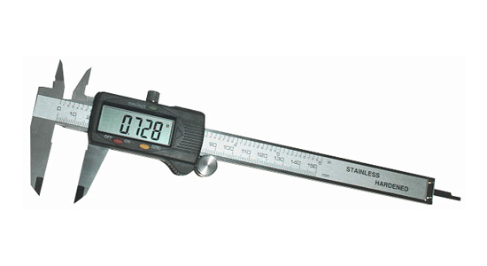
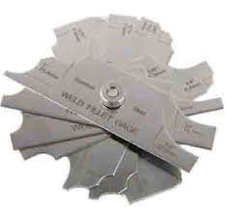
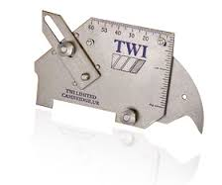
آزمون چشمی: ابزار (ادامه)
آزمون‏ها
انواع معایب
ابزار اندازه‏گیری
چشمی
مایعات نافذ
ذرات مغناطیسی
جریان گردابی
کولیس
فراصوتی
پرتونگاری
جمع‏بندی
گیجِ کمبریج
گیجِ فیلت
40

Slide 11
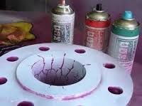
آزمون مایعات نافذ: اصول
آزمون‏ها
انواع معایب
روشی برای یافتن ناپیوستگی‏هایی که به سطح اجسام راه دارند.
اصول کار: نفوذ رنگ در ناپیوستگی‏ها و قابل‏دیدن‏کردن آن‏ها.
چشمی
مایعات نافذ
ذرات مغناطیسی
جریان گردابی
فراصوتی
پرتونگاری
جمع‏بندی
40

Slide 12
آزمون مایعات نافذ: کاربرد
آزمون‏ها
انواع معایب
یافتن ناپیوستگی‏های سطحیِ به‏نسبت عمیق در اجسام نامتخلخل.
  آزمونِ قطعات خودرو، هواپیما، قطار، ...
چشمی
مایعات نافذ
ذرات مغناطیسی
جریان گردابی
فراصوتی
پرتونگاری
جمع‏بندی
40

Slide 13
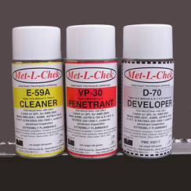
آزمون مایعات نافذ: ابزار
آزمون‏ها
انواع معایب
پاک‏کننده
مایع نافذ
  فلورسنت
  مرئی
آشکارساز (developer)
چشمی
یک نوع پاک‏کننده
مایعات نافذ
ذرات مغناطیسی
جریان گردابی
فراصوتی
یک نوع آشکارساز
پرتونگاری
جمع‏بندی
یک نوع نفوذ‏کننده
40

Slide 14





آزمون مایعات نافذ: روش کار
آزمون‏ها
انواع معایب
1ـ تمیزکاری
2ـ اعمال مایع نافذ
3ـ انتظار
4ـ پاک‏کردن
5ـ اعمال آشکارساز
6ـ مشاهده و تمیزکاری
پایان
چشمی
مایعات نافذ
ذرات مغناطیسی
جریان گردابی
فراصوتی
پرتونگاری
جمع‏بندی
40

Slide 15
آزمون مایعات نافذ: مزایا و معایب
آزمون‏ها
انواع معایب
مزایا
سادگی
ارزانی
معایب
فقط عیوب سطحی
فقط برای سطوح نامتخلخل
حمل‏ونقل آسان تجهیزات
امکان بررسیِ اشکالِ پیچیده
لزوم تمیزکاری اولیه
نیاز به تمیزکاریِ نهایی
چشمی
مایعات نافذ
ذرات مغناطیسی
جریان گردابی
فراصوتی
پرتونگاری
جمع‏بندی
40

Slide 16
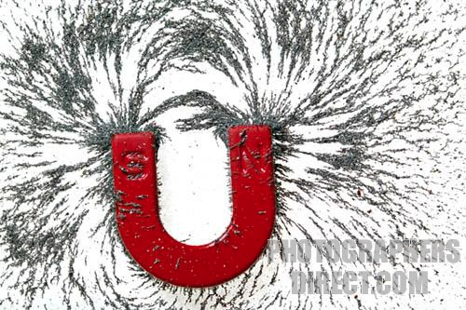
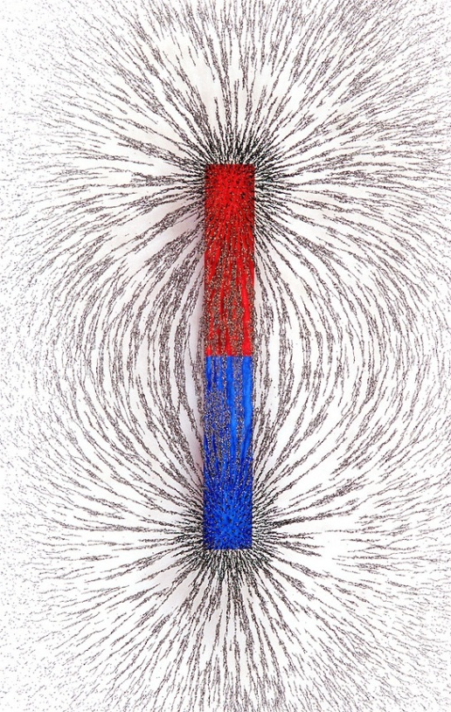
آزمون ذرات مغناطیسی: اصول
آزمون‏ها
انواع معایب
موادی مانند براده‏ی آهن در امتداد خطوط یک میدان مغناطیسی جمع می‏شوند.
چشمی
مایعات نافذ
ذرات مغناطیسی
جریان گردابی
فراصوتی
پرتونگاری
جمع‏بندی
40
Notes:
* در این اسلاید اصول مربوط به خطوط میدان مغناطیسی می تواند تشریح شود

Slide 17
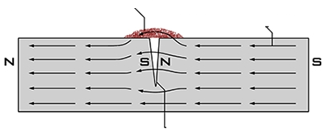
آزمون ذرات مغناطیسی: اصول (ادامه)
آزمون‏ها
انواع معایب
چشمی
ذره‏های مغناطیسی
مایعات نافذ
ترک
ذرات مغناطیسی
جریان گردابی
خطوط میدان
اگر ناپیوستگی‏ای در جسم باشد، خطوط میدان آن را دور می‏زنند.
آزمون ذرات مغناطیسی
فراصوتی
پرتونگاری
جمع‏بندی
40

Slide 18
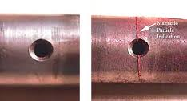
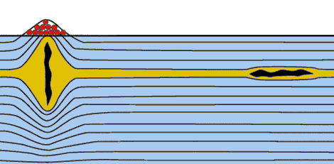
آزمون ذرات مغناطیسی: کاربرد
آزمون‏ها
انواع معایب
تشخیص ناپیوستگی‏های سطحی و/یا نزدیک به سطح در مواد مغناطیس‏شونده
چشمی
مایعات نافذ
ماده‏ی مغناطیس‏شونده
ماده‏ای که در آن میدان مغناطیسی جاری می‏شود (آهن)
ذرات مغناطیسی
جریان گردابی
فراصوتی
پرتونگاری
جمع‏بندی
40

Slide 19
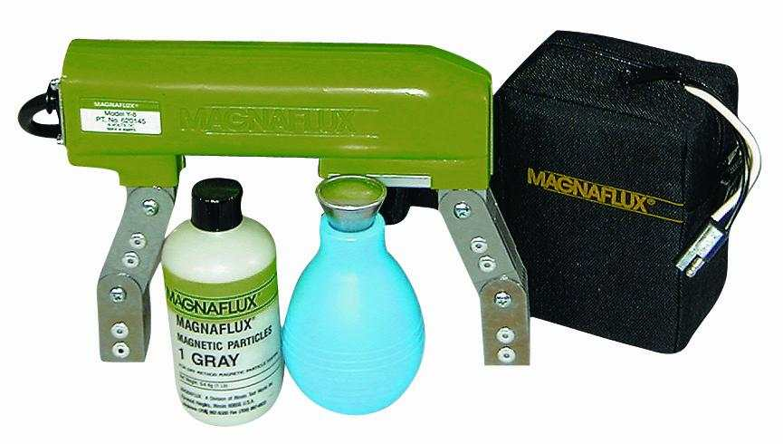
آزمون ذرات مغناطیسی: ابزار
آزمون‏ها
انواع معایب
ابزار مغناطیس‏کننده
ذرات مغناطیسی (براده‏ی آهن)
چشمی
مایعات نافذ
ذرات مغناطیسی
جریان گردابی
فراصوتی
پرتونگاری
جمع‏بندی
40

Slide 20
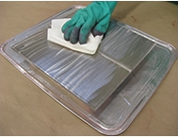
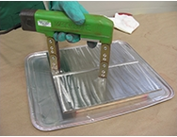
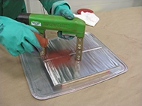
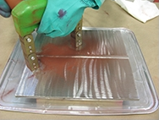
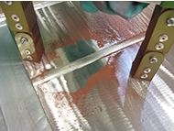
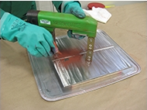
آزمون ذرات مغناطیسی: روش کار
آزمون‏ها
انواع معایب
چشمی
آماده‏سازی
اعمال میدان
پاشیدن ذرات
مایعات نافذ
ذرات مغناطیسی
جریان گردابی
فراصوتی
پرتونگاری
حذف ذرات اضافی
تفسیر
مغناطیس‏زدایی
جمع‏بندی
40

Slide 21
آزمون ذرات مغناطیسی: مزایا و معایب
آزمون‏ها
انواع معایب
مزایا
عدم‏نیاز به تمیزکاریِ زیاد
ارزانی
معایب
تنها برای مواد مغناطیس‏شونده
تنها برای معایب سطحی و زیرسطحی
تخمین عمق ناپیوستگی
اخلال در محل اتصال مواد مختلف
سادگیِ تشخیص
نیاز به مغناطیس‏زدایی
چشمی
مایعات نافذ
ذرات مغناطیسی
جریان گردابی
فراصوتی
پرتونگاری
جمع‏بندی
40

Slide 22
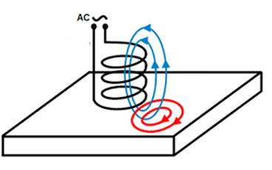
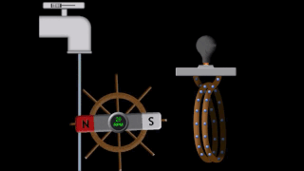
آزمون جریان گردابی: القای الکترومغناطیسی
آزمون‏ها
انواع معایب
تغییر یک میدان مغناطیسی باعث ایجاد جریان الکتریکی در یک رسانا می‏شود.
چشمی
مایعات نافذ
ذرات مغناطیسی
جریان گردابی
میدان الکترومغناطیسی
فراصوتی
جریان گردابی
پرتونگاری
جمع‏بندی
40

Slide 23
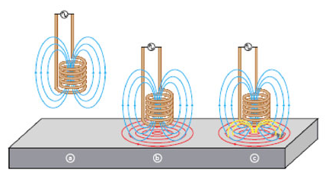
آزمون جریان گردابی: اصول
آزمون‏ها
انواع معایب
1ـ جریان الکتریکیِ متناوب در سیم‏پیچ میدان مغناطیسیِ متغیر ایجاد می‏کند.
چشمی
مایعات نافذ
3ـ ناپیوستگی‏ای در قطعه جریان را قطع می‏کند.
ذرات مغناطیسی
جریان گردابی
فراصوتی
پرتونگاری
1
2
3
جمع‏بندی
2ـ نزدیک‏کردن سیم‏پیچ به یک رسانا باعث ایجاد جریان‏های گردابی در رسانا می‏شود.
40

Slide 24
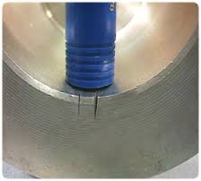
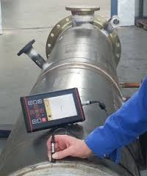
آزمون جریان گردابی: کاربرد
آزمون‏ها
انواع معایب
تشخیص ناپیوستگی‏های سطحی ویا نزدیک به سطح در فلزات.
چشمی
مایعات نافذ
ذرات مغناطیسی
جریان گردابی
فراصوتی
پرتونگاری
جمع‏بندی
40

Slide 25
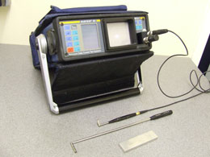
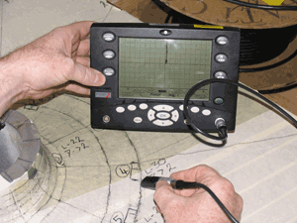
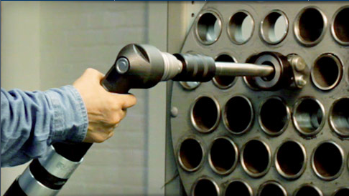
آزمون جریان گردابی: ابزار و روش کار
آزمون‏ها
انواع معایب
ابزار: نمایش‏گر و انواعِ پروب‏ها
چشمی
مایعات نافذ
ذرات مغناطیسی
جریان گردابی
فراصوتی
پرتونگاری
جمع‏بندی
40

Slide 26
آزمون جریان گردابی: مزایا و معایب
آزمون‏ها
انواع معایب
مزایا
پاسخ آنی
معایب
تنها برای فلزات
عدم نیاز به اتصال پروب و قطعه
برای قطعاتی با اشکال پیچیده
حساس به عیوب کوچک
نیاز به مهارت بیش‏تر
تنها برای معایب سطحی و کم‏عمق
چشمی
مایعات نافذ
ذرات مغناطیسی
جریان گردابی
فراصوتی
پرتونگاری
جمع‏بندی
40

Slide 27
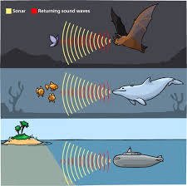
آزمون فراصوتی: اصول
آزمون‏ها
انواع معایب
چشمی
مایعات نافذ
ذرات مغناطیسی
جریان گردابی
فراصوتی
پرتونگاری
جمع‏بندی
40

Slide 28
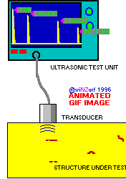
آزمون فراصوتی: اصول (ادامه)
آزمون‏ها
انواع معایب
عیب موجود در یک قطعه می‏تواند باعث بازتاب زودهنگامِ موج صدا شود.
چشمی
مایعات نافذ
ذرات مغناطیسی
جریان گردابی
فراصوتی
پرتونگاری
جمع‏بندی
40

Slide 29
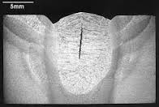
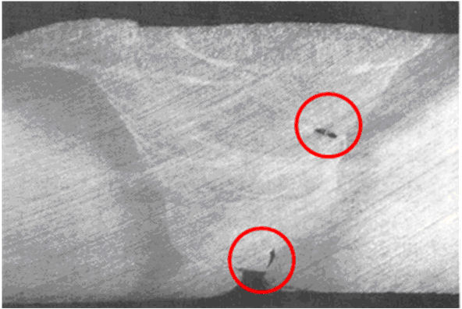
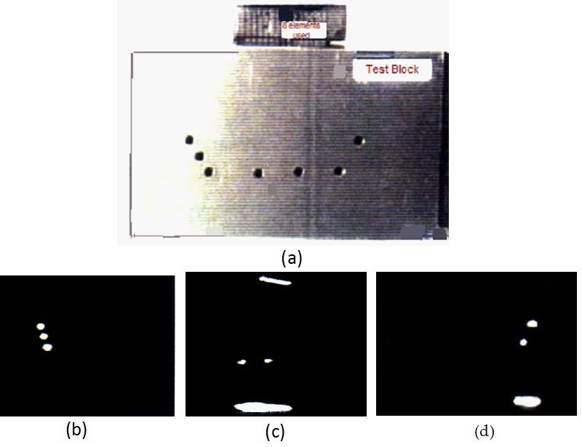
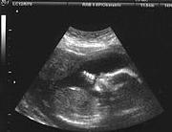
آزمون فراصوتی: کاربرد
آزمون‏ها
انواع معایب
تشخیص معایب سطحی و عمقی در قطعات
تعیین محل و اندازه‏ی عیب
چشمی
مایعات نافذ
ذرات مغناطیسی
جریان گردابی
فراصوتی
پرتونگاری
جمع‏بندی
40

Slide 30
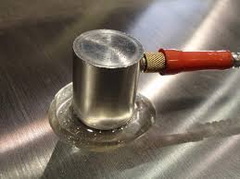
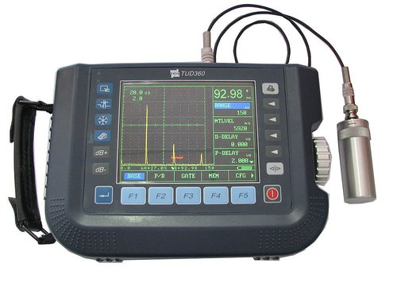
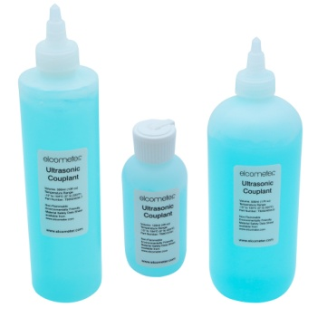
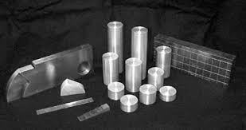
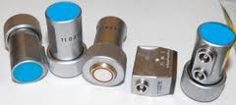
آزمون فراصوتی: ابزار
آزمون‏ها
انواع معایب
چشمی
مایعات نافذ
ذرات مغناطیسی
جریان گردابی
ماده‏ی اتصال‏دهنده
نمایش‏گر
فراصوتی
پرتونگاری
جمع‏بندی
پروب‏ها (فرستنده و گیرنده)
قطعات استاندارد و مقیاس‏دهی
40

Slide 31
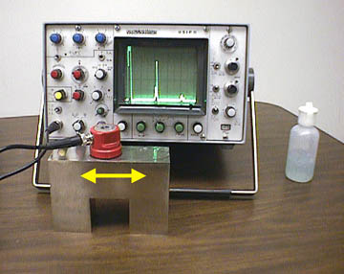
آزمون فراصوتی: روش کار
آزمون‏ها
انواع معایب
تمیزکاری
انتخاب پروب مناسب
اسکنِ سطح
مشاهده
تفسیر (مکان، ابعاد، و نوع عیب)
تمیزکاری
چشمی
مایعات نافذ
ذرات مغناطیسی
جریان گردابی
فراصوتی
پرتونگاری
جمع‏بندی
40

Slide 32
آزمون فراصوتی: مزایا و معایب
آزمون‏ها
انواع معایب
مزایا
قابلیت تشخیص ابعاد عیب
معایب
تفسیر دشوار
نیاز به دسترسی تنها به یک طرف قطعه
پاسخ آنی
عیب‏یابیِ عمقی
عدم ثبت دائمیِ عیوب
عدم کارایی برای قطعات نازک
نیاز به ماده‏ی اتصال‏دهنده
چشمی
مایعات نافذ
ذرات مغناطیسی
جریان گردابی
فراصوتی
پرتونگاری
جمع‏بندی
40

Slide 33

آزمون پرتونگاری: اصول
آزمون‏ها
انواع معایب
برای یافتن خرابی‏های درون یک جسم تیره روش‏های مختلفی وجود دارد.
  یک روش می‏تواند تابانیدن اشعه‏ای باشد که در جسم تیره نفوذ کند.
    این روش را آزمونِ غیرمخرب به‏شیوه‏ی پرتونگاری (RT) گویند.
چشمی
مایعات نافذ
ذرات مغناطیسی
جریان گردابی
فراصوتی
پرتونگاری
جمع‏بندی
40
Notes:
* در این اسلاید و سه اسلاید بعدی تنها به معرفیِ پرتونگاری اکتفا می‏شود. در درس‏های بعدی به‏صورت مفصل به این روش پرداخته خواهد شد.

Slide 34
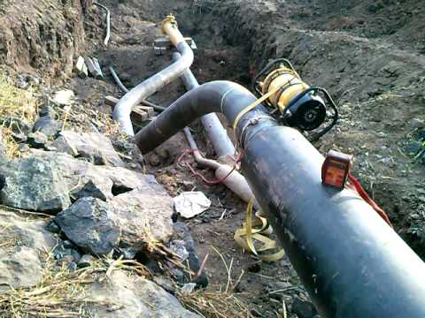
آزمون پرتونگاری: کاربرد
آزمون‏ها
انواع معایب
تشخیص معایب سطحی و عمقی در قطعات
تعیین نوع عیب
چشمی
مایعات نافذ
ذرات مغناطیسی
جریان گردابی
فراصوتی
پرتونگاری
جمع‏بندی
40

Slide 35
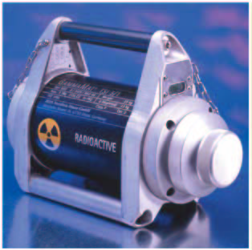






آزمون پرتونگاری: ابزار
آزمون‏ها
انواع معایب
منبع پرتوِ ایکس
یا
گاما
چشمی
مایعات نافذ
ذرات مغناطیسی
تجهیزات جانبی
فیلم رادیوگرافی
جریان گردابی
فراصوتی
ایمنی
پرتونگاری
دزسنج‏های فردی
جمع‏بندی
سنج‏گرِ آهنگِ دز
40
Notes:
* در این اسلاید بر وجود تجهیزات ایمنی برای پرتونگاری تأکید می‏شود.

Slide 36

آزمون پرتونگاری: روش کار
آزمون‏ها
انواع معایب
چیدن تجهیزات و حصارکشی‏ها
گرفتن عکس رادیوگرافی
جمع‏آوریِ تجهیزات
ظاهرکردن عکس
تفسیر عکس
چشمی
مایعات نافذ
ذرات مغناطیسی
جریان گردابی
فراصوتی
پرتونگاری
جمع‏بندی
40

Slide 37
آزمون پرتونگاری: مزایا و معایب
آزمون‏ها
انواع معایب
مزایا
معایب
نیاز به دسترسی به دو طرف قطعه
ثبت دائمیِ نتایج
مستقل از جنس قطعه
تشخیص عیب‏های سطحی و عمقی
ناتوانی در تشخیص عمق عیب
مواد مصرفیِ زیاد
مخاطرات کار با پرتو
چشمی
مایعات نافذ
ذرات مغناطیسی
جریان گردابی
فراصوتی
پرتونگاری
جمع‏بندی
40

Slide 38
جمع‏بندی
آزمون‏ها
انواع معایب
برای انجام آزمون‏های غیرمخرب روش‏های مختلفی هست
تنها UT و RT برای یافتن عیب‏های عمقی مناسب‏اند
مزایای RT نسبت به UT
ثبت نتایج به‏صورت تصاویر دائمی
عدم‏نیاز به تماس مستقیم با سطح
چشمی
مایعات نافذ
ذرات مغناطیسی
جریان گردابی
فراصوتی
پرتونگاری
جمع‏بندی
40

Slide 39
جمع‏بندی (ادامه)
آزمون‏ها
به‏دلیل مخاطرات کار با پرتو، از دیدگاهِ حفاظتی، توصیه می‏شود تنها وقتی از روش RT استفاده کنیم که سایر روش‏ها پاسخ‏گوی نیاز ما نباشند.
در این شرایط
انواع معایب
چشمی
مایعات نافذ
ذرات مغناطیسی
جریان گردابی
فراصوتی
باید با رعایت تمامیِ ضوابط و دستورالعمل‏های ایمنی کار خود را انجام دهیم تا برای خود و دیگران خطر نیافرینیم!
پرتونگاری
جمع‏بندی
40

Slide 40


40

